Slide 1
7月29日実施の サイバーセキュリティ基礎論 教場試験について

Slide 2
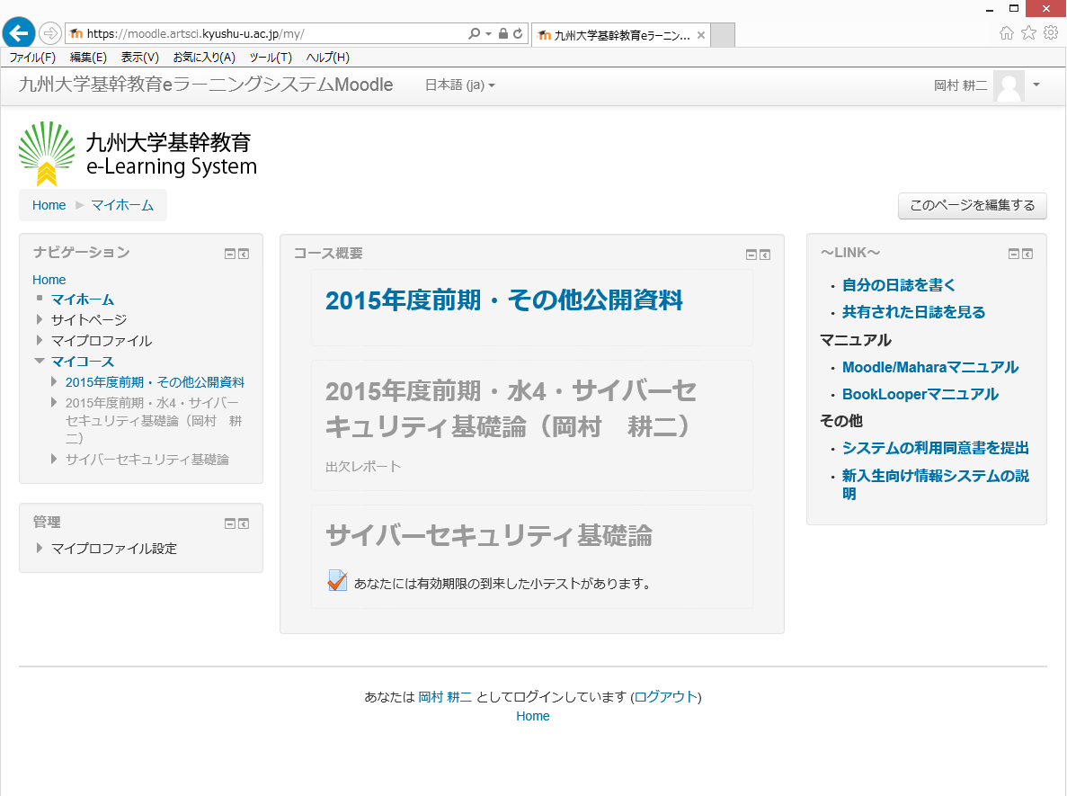

Slide 3
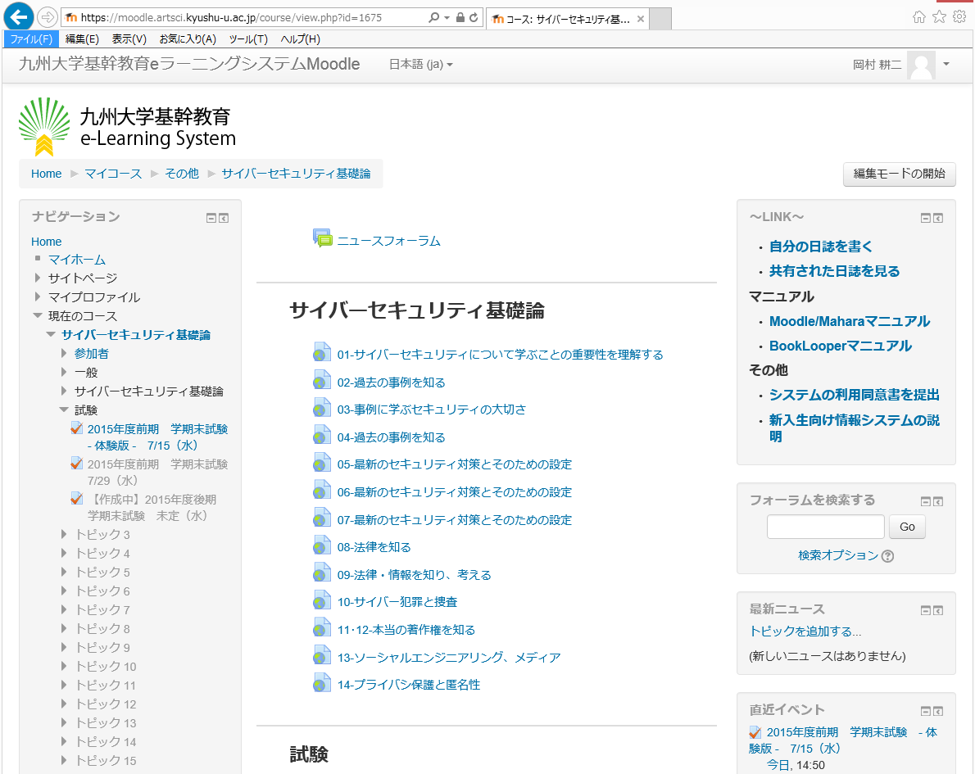

Slide 4
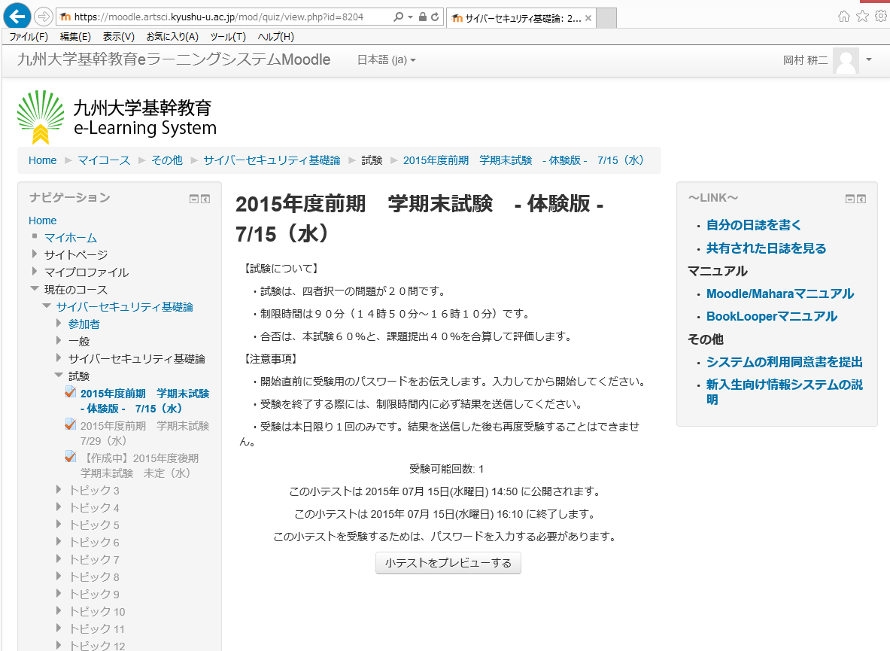

Slide 5
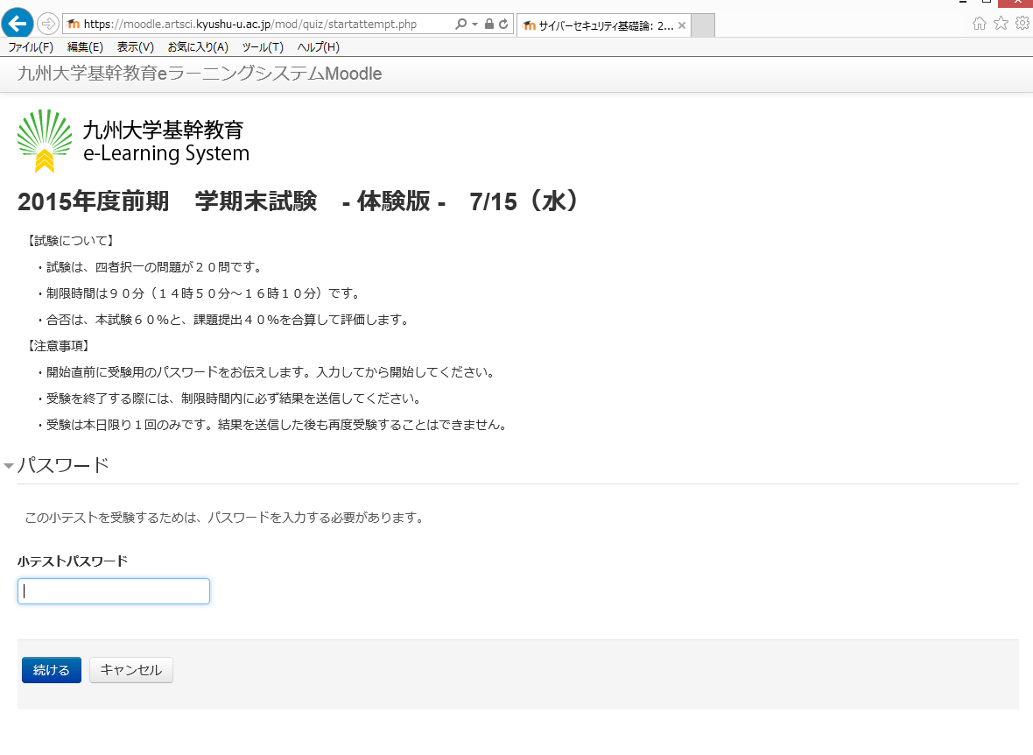
7月29日の試験の時の
パスワードは当日に示します。
test

Slide 6
注意
本日 (7月15日) あるいは、以降
自分が登録されていることを確認する
「サイバーセキュリティ基礎論」を選択でき、体験版の試験ができれば、OK
試験日 (7月29日)
PCを必ず持参すること。
バッテリーに注意すること。
試験時には、教材の閲覧はできません。
試験時に見回ります。数回警告をしたものは、不正行為とみなします。
試験当日に、ログインできないとかの技術的な問題には基本的に受け付けず、技術的な問題があった場合は、後日対応します。

